Slide 1
第三章 单回路过程控制系统
东北大学秦皇岛分校

Slide 2
控制系统的设计步骤
（1）熟悉系统的技术要求或性能指标，如：超调量，稳定误差，调节时间，上升时间，衰减比等。
（2）了解工艺过程，建立过程的数学模型。
（3）依据过程的数学模型，确定控制方案，即确定操作变量（或控制介质）；被控参数的确定及测量与变送；调节阀的选择；调节器作用方式的选择。
东北大学秦皇岛分校

Slide 3
（4）依据调节规律对调节质量的影响，结合工艺情况确定调节规律。
（5）依据过程的特性确定调节器的参数。
（6）仿真研究或实验模拟。
（7）工程化设计，仪表调校，工程安装，调节器参数的实际整定等。
东北大学秦皇岛分校

Slide 4
单回路过程控制系统控制方案设计
东北大学秦皇岛分校

Slide 5
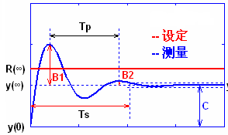
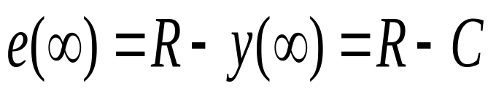
余差：它是控制系统的最终稳态偏差e(∞)。阶跃输入下，余差（Steady-state error）为：
定值控制系统中R=0，因此有：e(∞)= -C。
东北大学秦皇岛分校

Slide 6
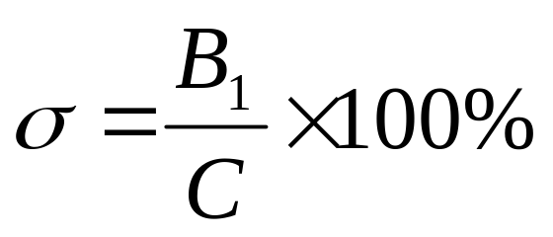
超调量（Overshoot）
σ定义为：
东北大学秦皇岛分校

Slide 7
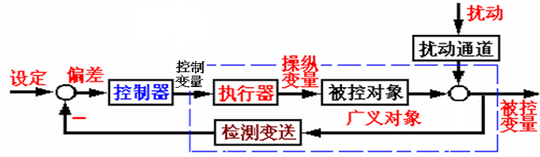
单回路控制系统指针对一个过程参数，采用一个控制器和一个检测变送器、一个执行器的简单控制系统，它只有一个输入信号和一个输出信号，与过程中的其它参数没有或极少关联，是生产过程中应用十分广泛的基本控制系统。
东北大学秦皇岛分校

Slide 8
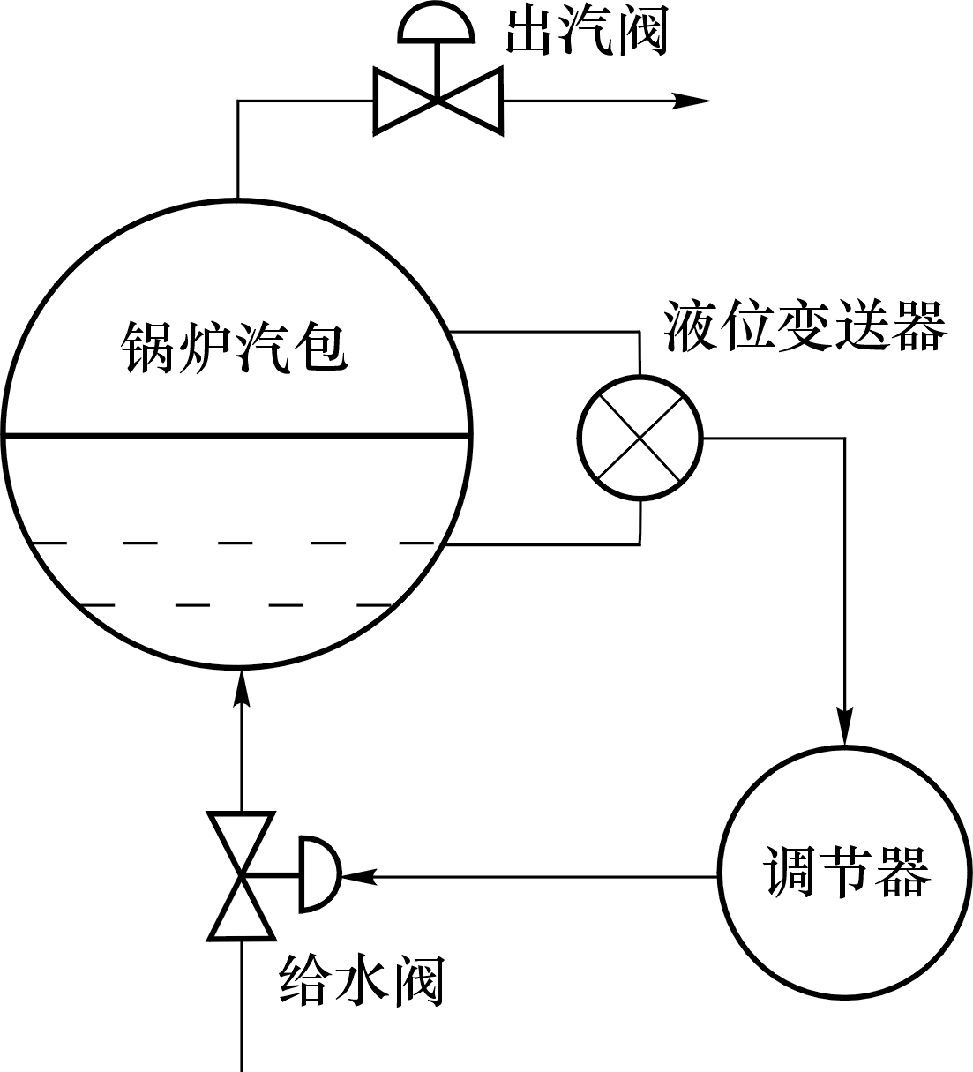
单回路控制系统虽然简单，但它是应用最早，研究最多最成熟的控制系统，适用于过程延迟时间较小，负荷变化不大，干扰变化不大，控制品质要求也不太高的场合。
东北大学秦皇岛分校

Slide 9
3.1 被控量与控制量的选择
系统方案首先涉及到的是被控量的选择，选择满足生产工艺要求，直接影响产品过程质量的参数作为被控量最好 。
其次是确定控制量，即实现对被控量调节的控制介质。
东北大学秦皇岛分校

Slide 10
3.1.1被控量的选择
1.选择的意义
是控制系统方案设计的一个至关重要的问题。
恰当的选择对于稳定生产、提高产品产量和质量、改善劳动条件有很大的作用。
若选择不当，则不论组成什么样的控制系统，选择多么先进的过程检测控制仪表，都不能达到良好的控制效果。
影响正常操作的因素很多，但并非都需加以控制。只有根据工艺要求，深入分析工艺过程，才能选择出合适、可测的工艺参数。
东北大学秦皇岛分校

Slide 11
2. 选择方法
(1)选直接参数
即能直接发映生产过程产品产量和质量，以及安全运行的参数。(如锅炉锅筒的水位控制)
(2)选间接参数
当选直接参数有困难时采用。(如用反应釜的温度控制间接实现化学反应的质量控制)
东北大学秦皇岛分校

Slide 12
3、系统被控参数选取的一般原则
(1)应选取对产品的产量、质量、安全生产、经济运行、环境保护有决定性作用、又可直接进行测量的工艺参数作为被控参数（直接参数）；
(2)选取与上述直接参数有单值对应关系的间接参数作为被控参数；
(3)被控参数应有足够的灵敏性；
(4)应考虑工艺的合理性及仪表的性能价格比等；
东北大学秦皇岛分校

Slide 13
特别说明：被控参数一般由工艺工程师确定，控制工程师无多大选择余地。
东北大学秦皇岛分校

Slide 14
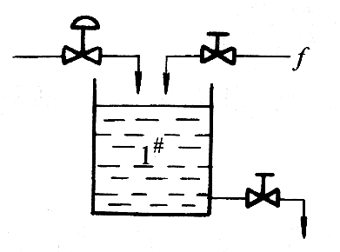
3.1.2控制量的选择
当生产过程中有多个因素能影响被控参数(量)变化时，应分析过程扰动通道特性与控制通道特性对控制质量的影响，正确地选择可控性良好的变量作为操纵(控制)量。
当确定一个变量为控制变量时，其它的输入变量就成为了对被控量干扰输入。
东北大学秦皇岛分校

Slide 15
所谓控制通道，即控制量的变化对被控量的影响特性；干扰通道是干扰变量变化对被控量的影响特性。
一般希望控制通道克服扰动的能力要强，动态响应应比扰动通道快。
东北大学秦皇岛分校

Slide 16
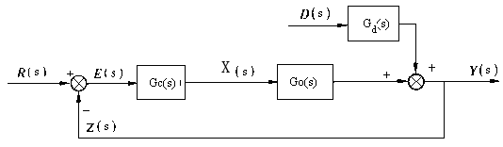
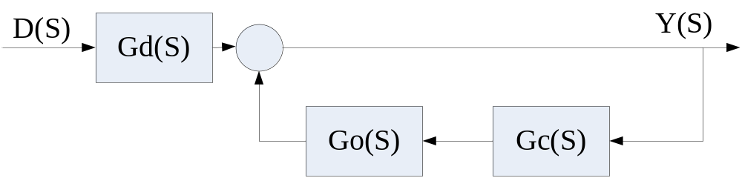
过程静态特性分析
东北大学秦皇岛分校

Slide 17
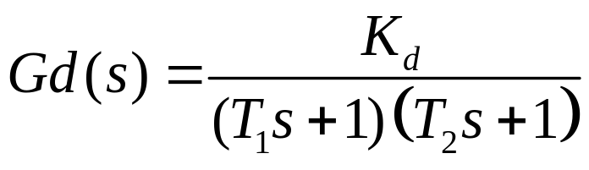
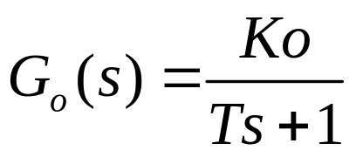
设调节器、干扰通道、被控对象的传递函数Gc(s)、Gd(s)、Go(s)分别为
Gc(s)=Kc
东北大学秦皇岛分校

Slide 18
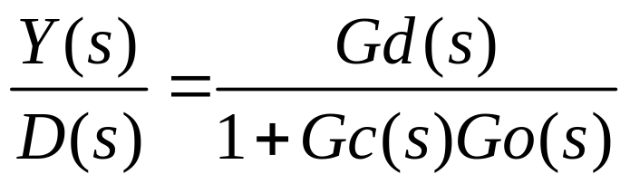
由此可得系统在干扰作用下的闭环传递函数为
东北大学秦皇岛分校

Slide 19
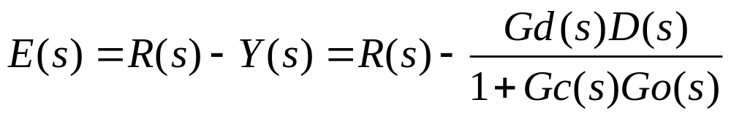
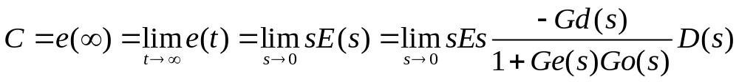
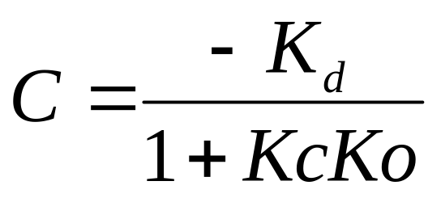
系统的偏差为
由终值定理可求得控制系统的余差为
对于单位阶跃干扰函数有D(s)=1/s ，求得系统的余差为
东北大学秦皇岛分校

Slide 20
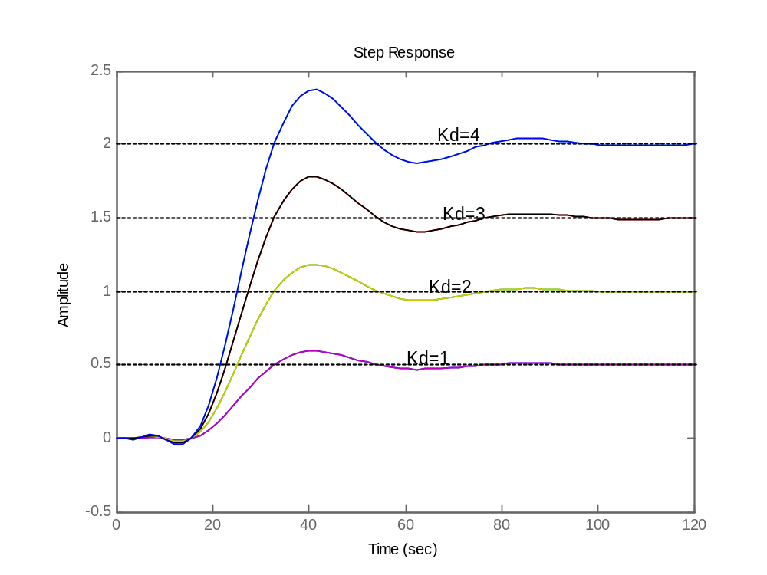
东北大学秦皇岛分校

Slide 21
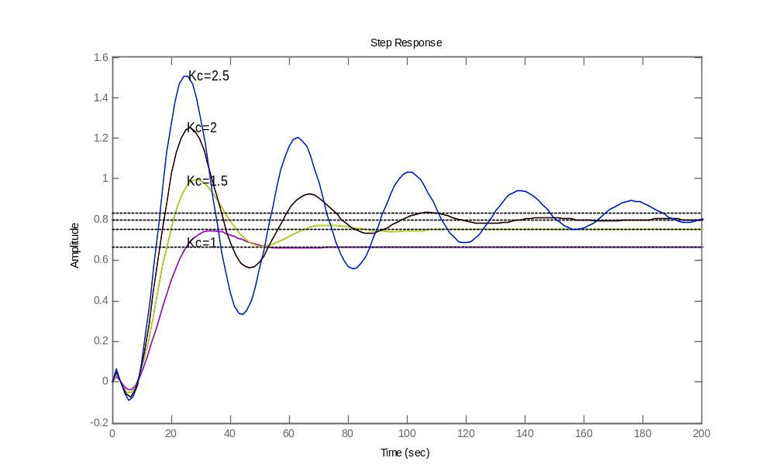
东北大学秦皇岛分校

Slide 22
过程静态特性分析结论：
扰动通道放大系数 Kd愈大，系统的稳态误差愈大。
控制通道放大系数Ko愈大，控制作用愈灵敏，克服扰动能力愈强
应使控制通道放大系数大于扰动通道放大系数，如不能满足，可通过调节Ko，使KcKo值远大于Kd
东北大学秦皇岛分校

Slide 23
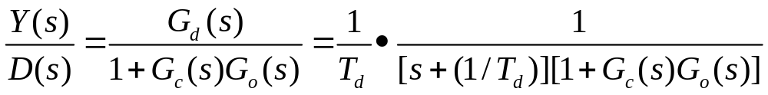
1.干扰通道动态特性对控制品质的影响
(1)时间常数对控制品质的影响
在图所示的单回路控制系统中，设各环节的静态增益均为1，干扰通道为一阶惯性环节，则系统的闭环传递函数为
东北大学秦皇岛分校

Slide 24
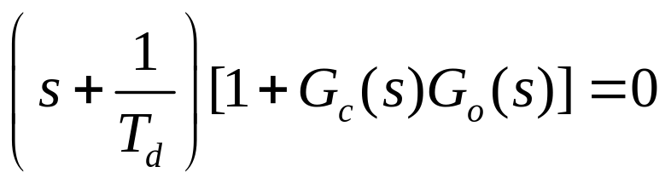
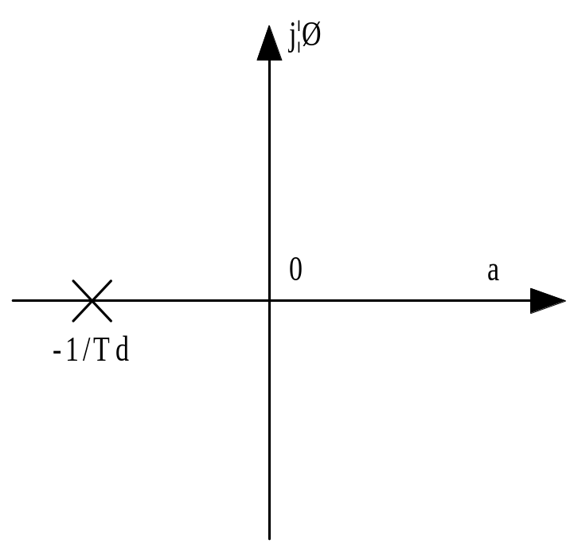
系统的特性方程为
在根平面上增加了一个（-1/T_{d}）的附加极点a 。
图3-2 根平面上的附加极点
东北大学秦皇岛分校

Slide 25
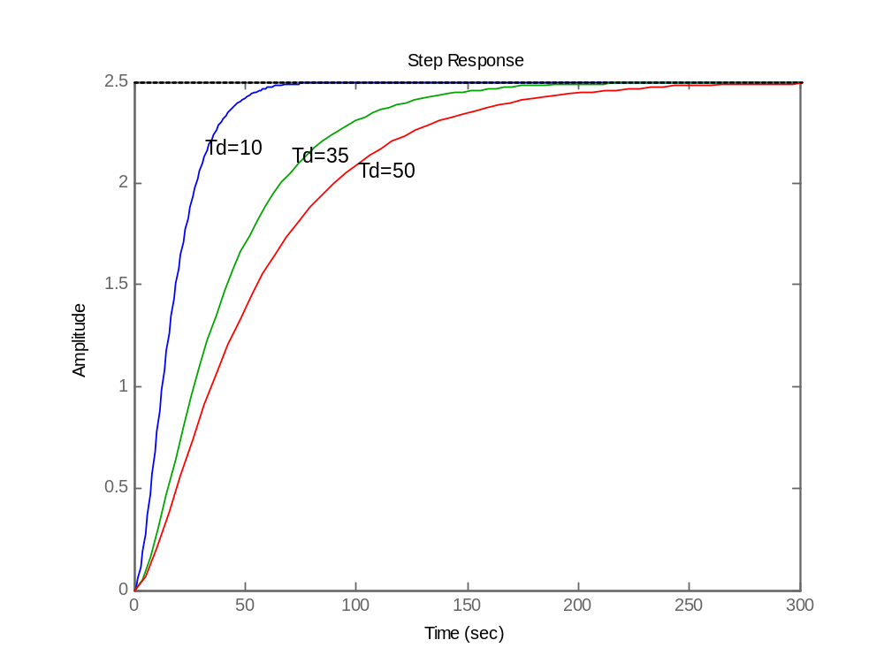
东北大学秦皇岛分校

Slide 26
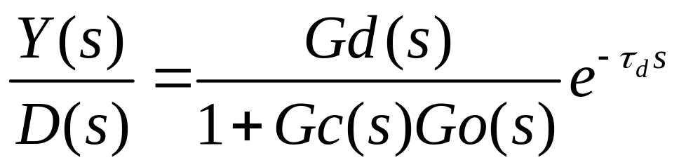
(2)延迟时间对控制品质的影响
设干扰通道存在的纯延迟时间τ_{d}，系统的闭环传递函数为
东北大学秦皇岛分校

Slide 27
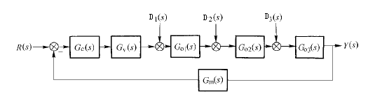
(3)干扰作用位置对控制品值的影响
一个被控对象受到的干扰通常不止一个，各个干扰与被控量的传递函数也不同。
图3-3 干扰从不同位置进入系统
东北大学秦皇岛分校

Slide 28
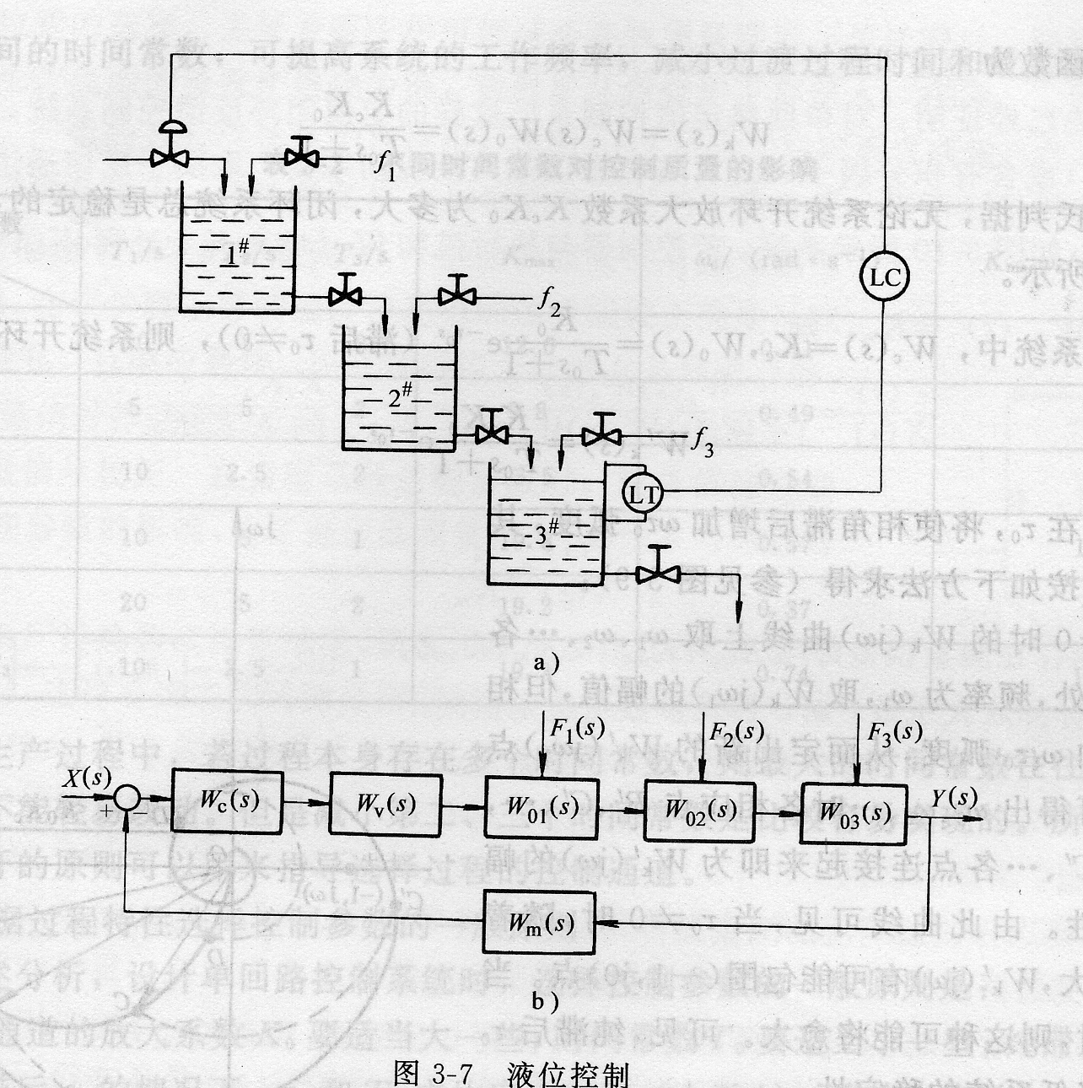
东北大学秦皇岛分校

Slide 29
干扰过程动态特性分析
(1)干扰时间常数T：T越大，惯性越强，对干扰的“滤波”效果越明显，干扰对输出的动态影响越小，所以希望T越大越好。
(2)时延τ ：不影响系统的控制质量，所以应尽可能将纯滞后时间长的环节置于干扰通道。
(3)扰动作用点位置：尽可能使干扰进入系统的位置远离被控参数。
东北大学秦皇岛分校

Slide 30
2.控制通道特性对控制品质的影响
(1)时间常数T对控制品质的影响
控制通道时间常数的大小，反映了控制作用的速度，也反映了控制作用的强度。
时间常数太大，反映迟钝，控制作用不及时，过程的过渡过程时间太长，控制品质下降。如炼油厂管式加热炉燃料油出口这一主控制通道 。
时间常数小，控制作用强，克服干扰影响快，过渡过程时间缩短。例如图3-4烧碱电解槽氢气压力控制系统 。
东北大学秦皇岛分校

Slide 31
控制通道动态特性对控制质量的影响
(1）时间常数T的影响： T越大，对被控参数的调节作用不及时，过度过程时间拖长， T过小，会使控制作用过于灵敏，易引起系统振荡，应使之适当
(2）控制通道的纯滞后时间τp 会对控制质量带来极为不利的影响，这是因为：
（a）测量方面的纯时延，会使控制器不能及时察觉被控参数的变化.
（b）控制方面的纯时延，会使控制作用不能及时产生应有的效果；
（c）纯时延会增加滞后相角，导致系统的稳定性降低；
东北大学秦皇岛分校

Slide 32
(3)时间常数分配的影响：控制通道的时间常数应尽可能错开，减小中间的时间常数，提高系统的工作频率，减小过度过程时间和最大偏差，改善控制质量。
东北大学秦皇岛分校

Slide 33
根据对象动态特性选择控制量的一般原则：
①控制量应具有可控性、工艺操作的合理性、经济性；
②选择控制量时应使干扰通道的时间常数越大越好，而控制通道的时间常数应该适当小一些，纯滞后时间则越小越好。
③在选择控制量时应当尽力使干扰远离被控量并尽可能向调节阀靠近。
④如果广义对象由几个时间常数串联而成，在选择控制量时应当尽可能地避免几个时间常数相等或相近的情况，它们的时常常数的差别越大越好。
东北大学秦皇岛分校

Slide 34
3.2 检测变送器
检测变送器的作用是将工业生产过程的参数 （流量、压力、温度、液位、物性、成分等）经检测、变送单元转换为标准信号。在模拟仪表中，标准信号通常采用4-20mA、1-5V、0-10mA电流或电压信号，10-100kPa气压信号；在现场总线仪表中，标准信号是数字信号。
东北大学秦皇岛分校

Slide 35
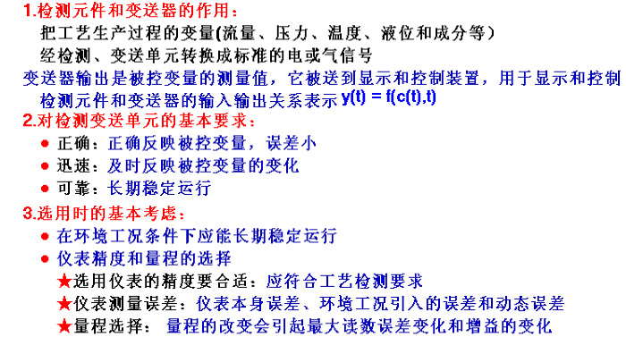
东北大学秦皇岛分校

Slide 36
3.3 调节阀
调节阀是过程控制系统中的一个重要环节。一个简单控制系统就是由被控对象、检测变送装置、控制器和调节阀等环节组成，调节阀是系统的执行部分。调节阀包括执行机构和阀体两部分，它的作用是接受控制器送来的控制信号，调节管道中介质的流量大小，从而实现生产过程的自动化控制。
调节阀能否保持正常工作将直接影响自动控制系统的安全性和可靠性。
调节阀按其所用能源可分为气动、电动和液动三大类。
东北大学秦皇岛分校

Slide 37
调节阀的选择
(1)气动与电动、液压的选择：考虑的因素：推力的大小、被控介质的情况（高温，高压（液压），易燃，易爆，剧毒，易结晶，强腐蚀，高粘度（气动）等）、安全保证等。
(2)气动执行器气开、气关的选择原则：当调节器输出为零时，使生产处于安全状态。气开或气关为气源出现事故状况时控制阀的情况），并且主要考虑的问题是安全问题
东北大学秦皇岛分校

Slide 38
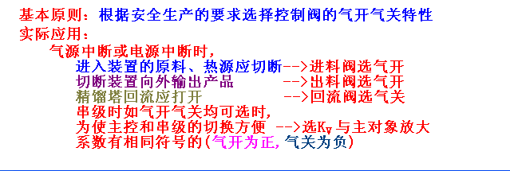
东北大学秦皇岛分校

